Slide 1

Aplicación de PSP (Personal Software Process)
para el desarrollo de un sistema administrador de códigos de barra a partir de la evaluación de Procesos de Reingeniería
PRESENTACIÓN DE RESULTADOS DEL
PROYECTO DE GRADUACIÓN
Desarrollado por:
Alberto Ronald Chávez Soledispa
Enyl Jimmy Durán Hoyos

Slide 2
Agenda
Introducción
Antecedentes
Administración de los procesos del negocio (BPM)
  Tecnología
  Resultados
Sistema administrador de códigos de barra (SACB)
  Arquitectura
  Esquema general

Slide 3
Agenda
Personal Software Process (PSP)
  Metodología
  Resultados
Sistema de reportes de diarios de trabajo (SRDT)
  Esquema general
  Resultados
Preguntas
Conclusiones

Slide 4
Introducción
El proceso de desarrollo de software se dan inconvenientes que hacen que su tiempo de implementación aumente considerablemente de acuerdo a lo previsto.
Este tipo de retrasos no solamente se presenta a nivel estudiantil sino en la industria en general ya que estos inconvenientes se ven reflejados no solo en la demora de la entrega del sistema sino también en la calidad del mismo; afectando con esto la imagen de la empresa y de la persona encargada del proyecto.

Slide 5
Antecedentes
La empresa Molemotor S.A. presenta demoras en los procesos de búsqueda de información de sus sistemas.
Se realizan procesos “roll-back” de registros con datos equivocados.
Los ingresos al sistema de diarios de trabajo son realizados 24 horas despues de realizada la actividad.
Los datos ingresados en el sistema de diarios de trabajo no son confiables.

Slide 6
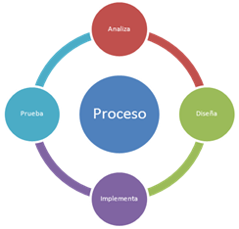
Administración de los procesos del negocio (BPM)
Es una metodología empresarial cuyo objetivo es mejorar su eficiencia a través de la gestión sistemática de los procesos de negocio, que se deben modelar, automatizar, integrar, monitorear y optimizar de forma continua.

Slide 7
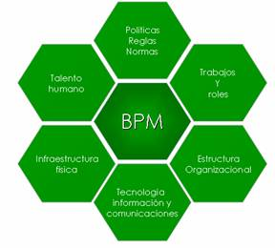
Administración de los procesos del negocio (BPM)
La implantación de esta disciplina de mejoramiento requiere por parte de la empresa, una dosis de pensamiento en procesos de negocio y la utilización de tecnologías de Información centradas en procesos.

Slide 8
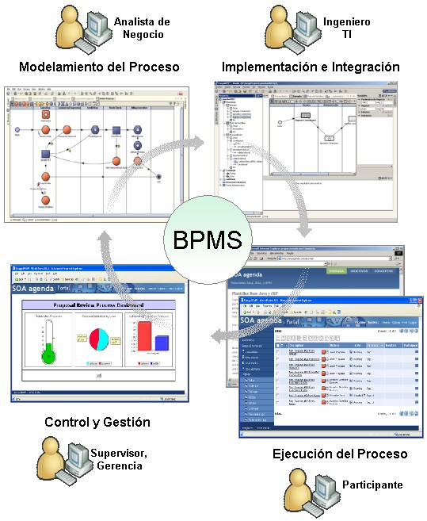
BPM - Tecnología
La tecnología que posibilita la implantación y adopción de BPM constituye una categoría nueva de sistemas de información denominada Business Process Management System (BPMS).
Las etapas del BPM muestran en resumen los diferentes enfoques que en conjunto permiten obtener una visión clara del negocio y su gestión a nivel de procesos.

Slide 9
BPM - Resultados
Punto a evaluar | Peso | Calificación
Rendimiento | 15 | 14 / 15
Nivel de integración del sistema | 25 | 10 / 25
Código de alta calidad | 15 | 8 / 15
Facilidad al cambio de lógica de negocio | 25 | 10 / 25
Portabilidad | 20 | 10 / 20
 | TOTAL : | 52 / 100
Mayor a 70 | Se reutiliza el código.
Menor o igual 70 | Se crea un nuevo sistema.

Slide 10

Personal Software Process (PSP)
Es un conjunto de prácticas disciplinadas para la gestión del tiempo y mejora de la productividad personal de los programadores o ingenieros de software, en tareas de desarrollo y mantenimiento de sistemas.

Slide 11

PSP - Metodología
Administración del tiempo
Seguimiento del tiempo
Análisis basado en líneas de código (LOC)

Slide 12
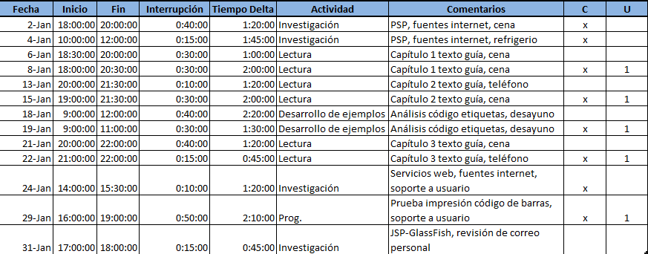
PSP - Metodología

Slide 13
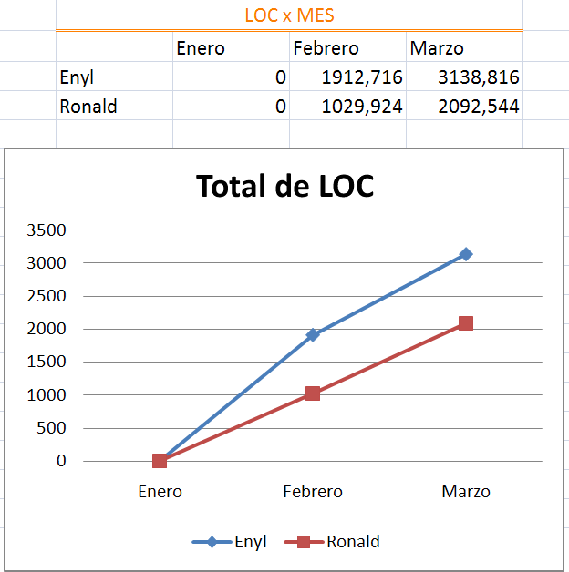
PSP - Metodología

Slide 14
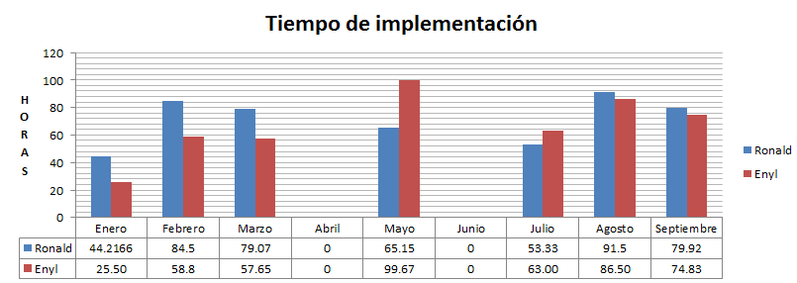
PSP - Resultados

Slide 15
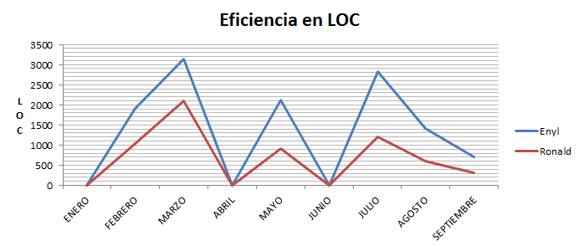
PSP - Resultados

Slide 16
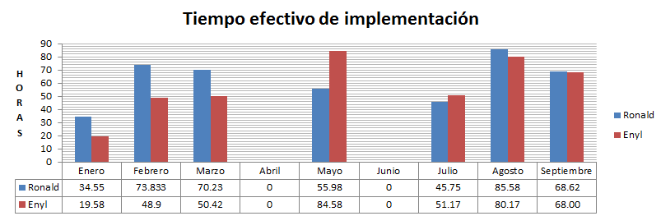
PSP - Resultados

Slide 17
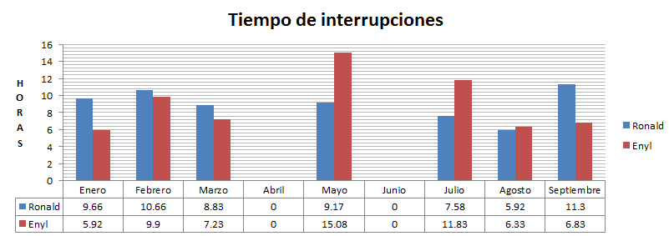
PSP - Resultados

Slide 18
Sistema administrador de códigos de barra (SACB)
Nace por la necesidad de mejorar el proceso de búsqueda de información de los sistemas que utiliza la empresa Molemotor S.A.
Cada aplicación al momento de realizar una consulta realizará una llamada al servicio web preguntando por el equivalente al código de barra obtenido. El servicio en este momento devolverá el código identificador relacionado a la aplicación que lo necesita.

Slide 19
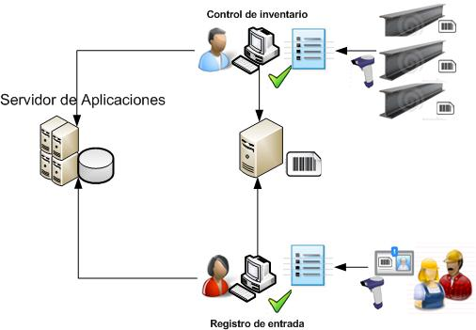
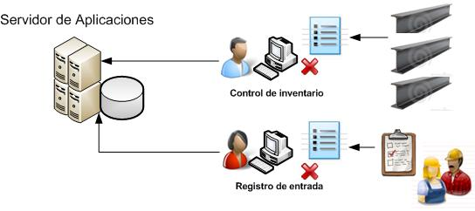
SACB - Arquitectura
Anterior
Actual

Slide 20
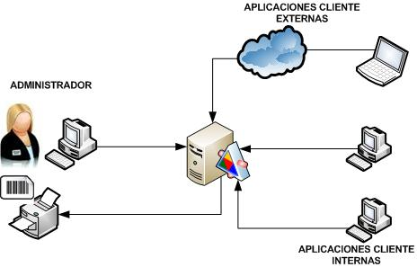
SACB - Esquema general

Slide 21
Sistema de reportes de diarios de trabajo (SRDT)
Nace como respuesta a la necesidad de evaluar la eficiencia que tendrían los sistemas de la empresa Molemotor S.A. al implementar una arquitectura de búsqueda de información basada en códigos de barra.
Este sistema es un resumen de un conjunto de subsistemas entre los que se incluyen un módulo de reportes de marcaciones y un módulo para el registro de marcaciones.

Slide 22
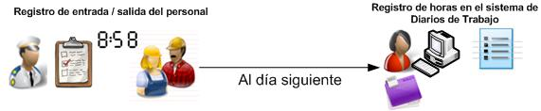
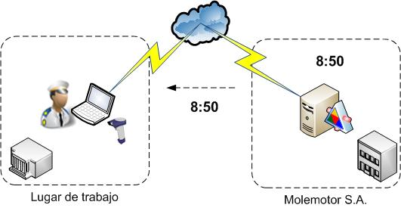
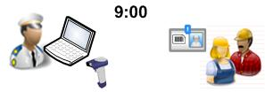
SRDT - Arquitectura
Actual
Propuesta

Slide 23
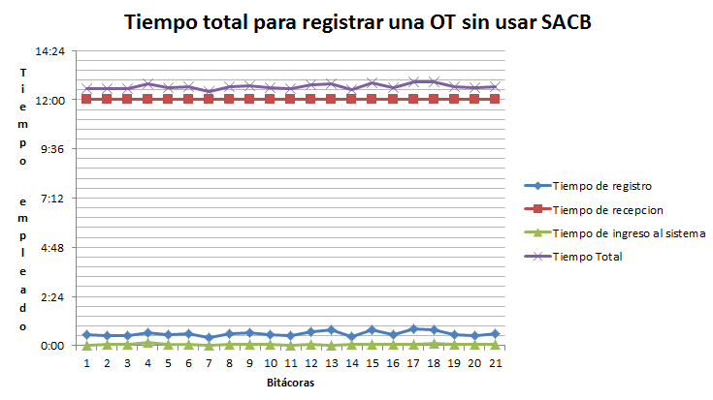
SRDT - Resultados

Slide 24
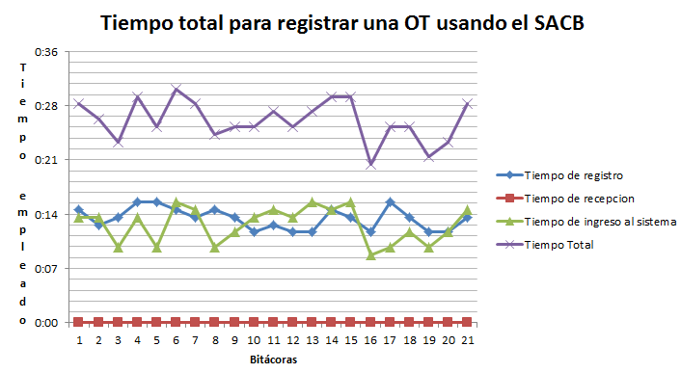
SRDT - Resultados

Slide 25
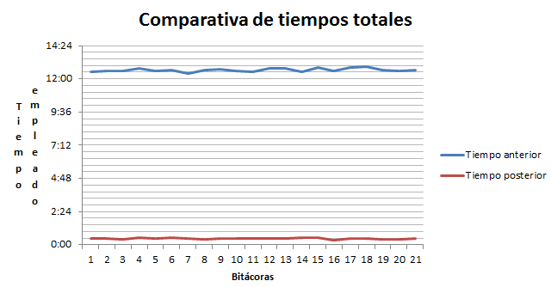
SRDT - Resultados

Slide 26
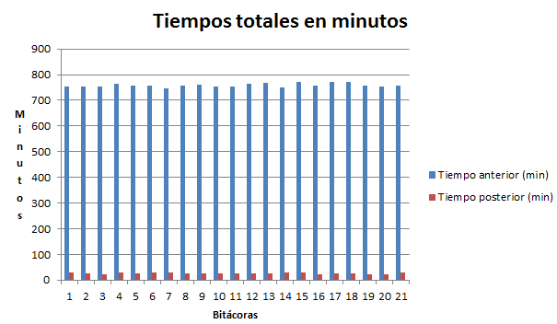
SRDT - Resultados

Slide 27
Conclusiones
La metodología PSP es parte de un proceso cíclico que ayuda al mejoramiento personal de las actividades. Para el caso en particular ayudó al proceso de desarrollo, implementación y pruebas.
Se minimizó el tiempo de interrupciones teniendo un tiempo dedicado para descanso en el que se incluía actividades adicionales.
Los sistemas pilotos de marcaciones y diarios de trabajo mejoraron significativamente usando el SACB por lo que se evidencia la eficiencia esperada del servicio de búsquedas usando códigos de barra.

Slide 28

¿Preguntas?

Slide 29

¡Gracias por su atención!

